Slide 1
생활인구 기반 고령층 대상 디지털 배움터 교육 및 홍보 시간대 제안
우리잘했조
2018147018 정찬호
2020147049 김현동
22021147004 김유리
2021147032 강윤서
지도교수 손소영
조교 천건혁

Slide 2
Abstract & Contents
본 연구는 디지털 서비스 이용에 어려움을 겪는 고령층 인구에게 적절한 교육을 제공하기 위한 목적으로 진행되었다. 연령이 높아질수록 디지털 문제 해결을 위해 지역거점, 댁내 방문 등 대면서비스를 선호하며, 디지털 문제로 인해 일상생활에 불편함을 겪는 경우가 증가하기에 관련 교육이 중요한 상황이다.
이를 위해 서울의 시간대별 생활인구 데이터를 바탕으로 요인분석(이하 FA)와 군집화를 사용하여 고령층이 운집하는 시간대를 확인해 교육 진행에 적절한 시간대 파악을 시도하였다.
FA 결과, 0~24시간을 한시간 단위로 자른 24개의 시간대가 지역에 따라 3~4개의 요인으로 묶이는 것을 확인할 수 있었다. 이를 바탕으로 하루동안 유사한 생활인구 변화 추이를 보이는 날짜끼리 군집화를 진행할 수 있었다. 군집화 결과에 따라 각 군집별 생활인구가 가장 많은 시간대를 확인한 뒤 교육프로그램 진행 또는 홍보에 적절한 시간대를 제안하였다.
Introduction – 연구 배경 및 연구 목표 제시
Literature Review – 선행 논문 및 관련 기사 리뷰 및 연구 방향성 제시
Data & Methodology – 사용 데이터 및 방법론 설명
Data Analysis – FA 및 Clustering 결과 분석
Conclusion – 결론 및 제언
References

Slide 3
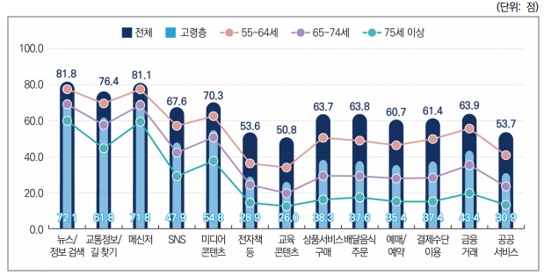
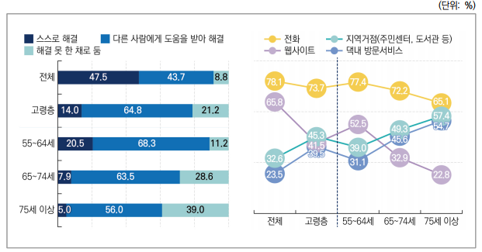
Introduction
Problem: 고령층의 디지털 서비스 이용 미숙으로 인한 일상생활에서의 불편
Solution: 디지털 교육 진행 및 교육 프로그램 홍보 진행
디지털 서비스 이용 능력
디지털 문제 해결방식 및 도움서비스 선호도
고령층의 디지털서비스 이용 능력은 일부 영역을 제외하면 전반적인 영역에서 전체 평균 대비 상대적으로 큰 차이를 보임
문제 발생 시 해결하지 못하는 경우의 82.3%는 고령층
문제 발생 시 고령층은 타인의 도움으로 해결하는 비율이 64.8%로 가장 높음
연령이 높아질수록 대면서비스 선호
서울디지털재단, 2021년 서울시민 디지털역량 실태조사(서울디지털재단, 2022.), p.28-29, p.44.

Slide 4
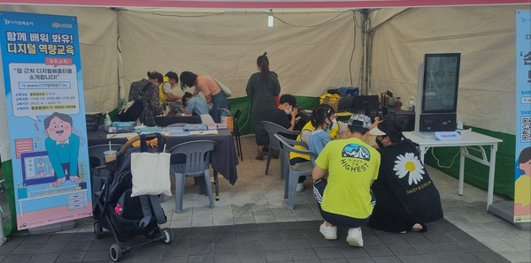
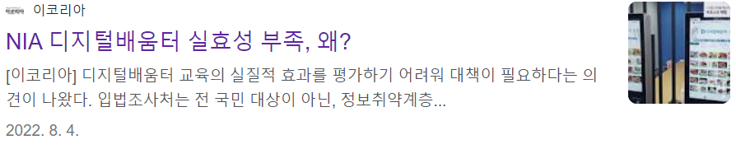
Introduction
Problem: 디지털 배움터 교육의 실효성 부족 문제 지적
Solution: 적극적인 홍보 및 찾아가는 교육 부스 등 운영
현장교육을 원하지 않는 이들에 대한 배려 필요
현장에 방문해 교육을 받을 여건이 안되거나 학습 의지가 없는 이들을 위한 교육프로그램 구상 필요
홍보 부족으로 노인들에게 제대로 전달되지 않는 상황
고령층이 많이 모이는 지역과 시간대에 교육 부스를 운영함으로써 현장 방문 여건이 안되거나 학습의지가 없는 이들을 위한 프로그램 개설 및 홍보 진행
“NIA 디지털배움터 실효성 부족, 왜?”, 이코리아, 2022년8월4일수정, 2023년5월19일접속, https://www.ekoreanews.co.kr/news/articleView.html?idxno=62074.
“키오스크 확대가 고령층 디지털 소외 부추겨”, 동아경제, 2022년7월22일수정, 2023년5월19일접속, http://www.daenews.co.kr/news/view.php?no=16909.
“충남 디지털 역량교육 사업, 2022 천안흥타령춤축제 찾아가는 디지털배움터 부스 운영”, 충남일보, 2022년9월24일수정, 2023년5월19일접속, http://www.chungnamilbo.co.kr/news/articleView.html?idxno=680473.

Slide 5
Introduction – Research Questions
디지털 배움터에서 실시하는 디지털 리터러시 교육에 대한 고령층의 참여도를 어떻게 개선할 수 있을까?
디지털 리터러시 교육의 대상을 디지털 배움터가 없는 행정동에 생활하는 고령층까지 확대하기 위한 방안은 무엇일까?
연구목표
가능한 많은 고령층을 대상으로 디지털 교육을 진행하기 위해 FA와 Clustering을 통해 고령층이 운집하는 시간대를 파악하여 적절한 교육 시간대와 프로그램 홍보 시간대를 제안한다.

Slide 6
Literature Review
카테고리 | 논문명/저자 | 요약 | 시사점
노년층의 디지털 리터러시 현황 및 정책적 정보화 교육의 현황에 관한 연구 | 장노년층 디지털역량 실태와 정보화 교육과정 운영방향(강소랑 외, 2019) | 인구, 경제, 사회학적 근거를 들어 디지털 격차가 큰 집단과 작은 집단을 구분하고 노년층의 디지털 격차를 해소하기 위해 거버넌스 구축, 협의회 구성, 전문인력 양성, 성과관리체계 구축 등을 제안하였다. | 50+ 장년층은 신기술 획득에 긍정적이며 일자리 창출을 기대할 수 있었지만 노년층은 디지털 역량이 약하며 많은 비이용자들이 정보 교육의 효과를 기대하기 힘듦을 시사했다.
 | 디지털 디바이드 해소를 위한 노인복지관의 디지털 체험 공간 연구(김미숙 외, 2022) | 노인복지관들은 정보화 교육을 기본적으로 실시하고 있으나, 이 교육이 단순한 컴퓨터 활용 교육과 스마트폰의 기본적인 사용과 관련된 교육을 위주로 진행되고 있기 때문에 정보화 교육의 홍보 및 학습 효과가 저조한 편임을 제시하였다. | 디지털 기기에 대한 활용이 낮은 노인들의 일상생활의 지원 및 커뮤니케이션에 필요한 정보화 교육이 필요한 현 상황을 인지할 수 있었다.
노년층의 디지털 격차 해소를 위한 정보화 교육 내용 현황 및 발전 방향 제안에 관한 연구 | 공공도서관 노인 디지털 리터러시 프로그램 현황 및 개선방안 연구(김수완 외, 2022) | 노인의 디지털 정보화 능력은 2019년 64.3%, 2020년 68.6%, 2021년 69.1%로 시간이 지나도 다른 계층과의 거리가 좁혀지지 않고 있으며 이를 해결하기 위해 담당 사서 의 디지털 전문 교육을 지원 및 디지털 보조 인력의 적극적 활용 등 개선 방안을 제시하였다. | 노인 디지털 리터러시 프로그램 운영의 장애 요인으로 16.3%가 디지털 리터러시에 대한 노인들의 무관심을 꼽은 만큼 홍보의 중요성을 확인하였다.
 | 디지털 리터러시 관점에서 본 고령층 정보화교육 수준 분석-고령층 정보화교육 교재 및 교육프로그램을 중심으로-(조윤희, 2017) | 고령층 정보화교육은 집합교육과 어르신 봉사단의 형태의 사업이 가장 대표적이며, 그 중 집합교육장에서 실시하는 정보화 교육 프로그램을 분석하여 제시하였다. 정보화 교육 표준교재의 내용은 양적이용 능력인 디지털 기기 이용역량에 관한 교재 내용과 수업 프로그램이 대부분이었다. | 정보화 교육 프로그램의 내용을 알 수 있었으며 질적이용 능력을 향상시키기 위한 교육이 필요함을 시사한다.
노년층의 디지털 격차 해소 방안에 관한 연구 | 디지털 취약노인을 위한 노인복지관의 환경구축 방안 모색(오봉욱, 2021) | 2020년 기준, 고령층의 모바일 스마트 기기(스마트폰/스마트패드/기타) 보유율은 77.1%로 일반국민 스마트기기 보유율 92.3% 보다 15.2% 낮은 수준이며 특히, 고령층의 스마트폰 보유율은 76.6%로 일반 국민 스마트폰 보유율(93.1%)보다 16.5%p 낮은 수준으로 조사되었다. | 고령층에 대한 스마트폰 보급 확대 및 교육지원의 필요성과 스마트 시대에 연령층 별 디지털 기기 보급은 디지털 환경구축과 더불어 함께 이루어져야 함을 제시했다.

Slide 7
Literature Review – Research Gap
기존 연구의 한계
본 연구의 의의
디지털 소외를 겪는 고령층의 현황은 인지하고 있지만, 문제점 지적과 수동적 방안 제시에 그치는 연구가 대부분이다.
고령층의 디지털 격차를 해결하기 위한 방안을 제시한 경우에도 질적 향상을 위한 정성적 해결책 위주의 연구이다.
디지털 기기의 접근성과 홍보 문제를 지적한 연구도 있었지만 구체적으로 어떻게 고령층의 접근성을 높일 것인지에 대한 대안을 제시하지 않았다.
고령층의 디지털 리터러시 실태에 대해 구체적으로 분석하였지만 문제점에 대한 정량적이거나 직접적인 해결책을 제시하지 못했다.
고령층의 디지털 소외 문제의 해결책으로 노인의 정보화 교육의 확대 필요성을 제시할 뿐 아니라 직접적인 확대 방안을 제시한다.
60세 이상 생활인구 데이터를 활용하여 노인의 생활인구가 밀집되는 지역 및 시간대를 확인하여 정보화 교육의 격차를 줄이고 그 대상을 확대할 수 있다.
디지털 배움터 존재의 유무에 따라 각 행정구역별 생활인구를 분석하여 디지털 리터러시 프로그램의 운영 시간 배치 및 홍보 전략을 제시한다.

Slide 8
Methodology & Data
Data
행정동 단위 서울 생활인구(내국인) 데이터셋 (2017-2022)
https://data.seoul.go.kr/dataList/OA-14991/S/1/datasetView.do#
Methodology
요인분석(Factor Analysis)
차원을 축소함으로써 자료를 요약할 수 있고, 변인들이 공통 요인으로 묶일 수 있는지와 상호관계를 판단할 수 있으며, 불필요한 변수를 제거할 수 있음
데이터에 대한 가정을 수립하고 그에 따른 적합도를 검증하는 통계 모델
날짜마다 생활인구가 밀집하는 시간대가 다를 것
군집화(Clustering)
거리가 가까운 관측치들 간 유사한 특징이 있을 것이라는 가정을 기반으로 변수들을 군집화
유사한 특징을 갖는 날짜들(주말, 평일, 공휴일 등)은 유사한 생활인구 변동 추이를 보일 것

Slide 9
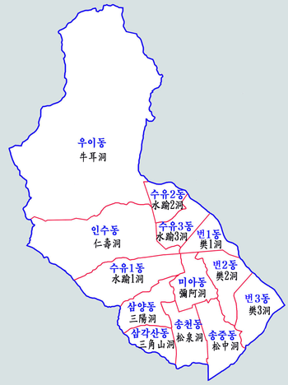
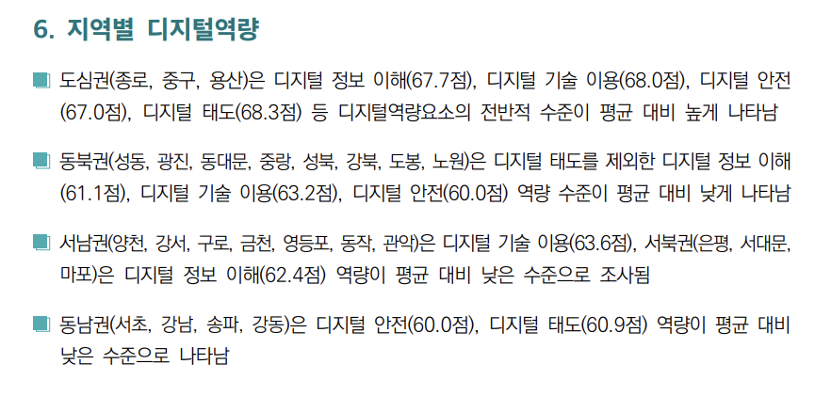
Methodology & Data
Process
디지털 배움터가 위치한 지역의 2022.01.01 ~ 2022.12.31의 고령층(60세 이상) 생활인구 데이터를 1시간 간격으로 나눈 후 FA를 적용한다.
FA 사용 시 최적의 벡터 수를 확인하기 위해 Eigen Value가 1 이상인 경우를 채택하고 Scree Plot을 확인해 적정 벡터 수를 정한다.
도출된 각 요인이 어떤 의미를 가지는지 분석한 후, 각 요인에 따라 2022.01.01 ~ 2022.12.31의 날짜들을 군집화한다.
각 군집별로 포함된 날짜들의 공통적인 특징을 확인해 군집의 의미를 분석한 후, 하루 동안의 생활인구 변화 추이를 확인한다.
이를 통해 각 군집에 포함된 날짜별로 디지털 교육을 진행하기 적절한 시간대를 제안한다.
서울에서 디지털 기술 이용 역량이 가장 낮은 동북권에서 고령층 비율이 22.3%로 가장 높은 강북구**를 대상으로 분석 진행
강동구 내에서 디지털 배움터가 3곳으로 가장 많은 미아동을 기준으로 디지털 배움터가 없는 삼양동, 송천동, 송중동과 비교
**서울특별시, 주민등록인구통계,2023.04.25,2023.05.19,서울시 고령자현황 (동별) 통계, https://data.seoul.go.kr/dataList/10020/S/2/datasetView.do

Slide 10
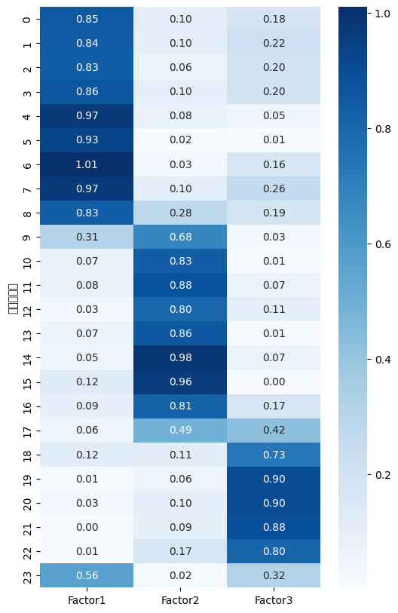
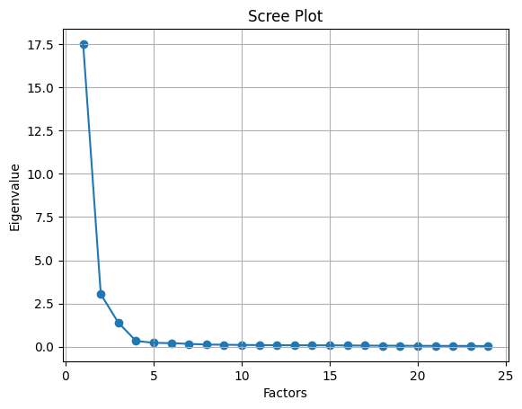
Results & Analysis (미아동)
탐색적 요인 분석 전 검정)
1) KMO
측정값은 데이터 세트에서 요인 분석을 수행하는 데 적합한지 여부를 평가합니다
-> 0.974 (매우 적합)
2) Bartlett Test
데이터 세트에서 변수들 간 상관 관계가 있는지 여부를 확인합니다. 상관관계가 낮으면 요인 분석의 유용성이 낮아질 수 있습니다.
-> 0.0
FA 분석)
사각(oblique) 회전: 요인 축 간의 관계를 어느 정도 허용하는, 다소 유연한 방법으로, 요인들 사이의 상관이 존재함을 받아들이고 회전에 반영. 공분산(covariance)이 존재할 수 있음.
Promax 사각 회전 사용
Factor | 설명 시간대
Factor 1 (밤) | 23 시 ~ 8 시
Factor 2 (낮) | 9 시 ~ 17 시
Factor 3 (저녁) | 18 시 ~ 22 시
Factor 개수 설정)
1) Eigen Value 값 고려 - 3개
2) Scree plot 고려 - 3개
날짜마다 생활인구가 밀집하는 시간대가 다를 것
ex) 공휴일, 평일, 일요일
날짜별 각 Factors와의 연관성 분석

Slide 11
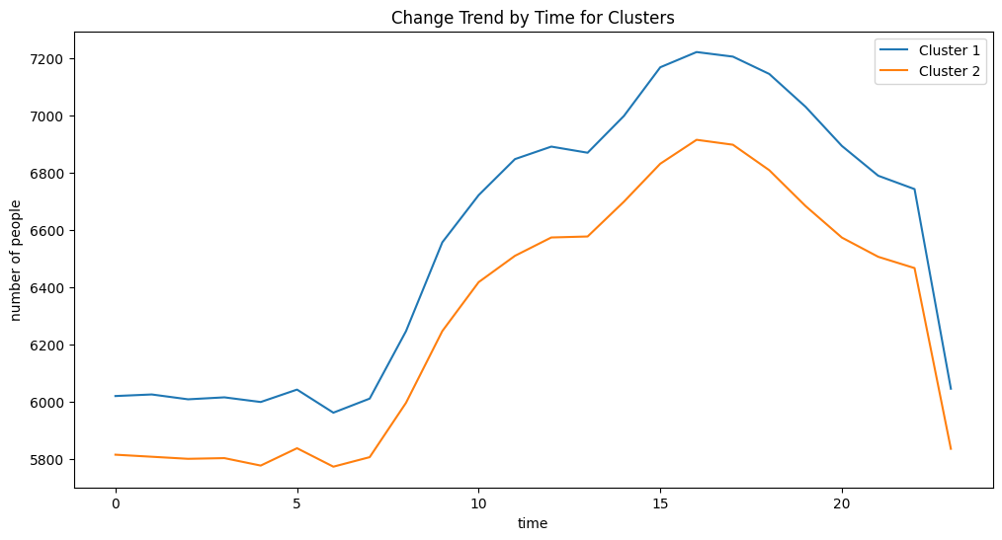
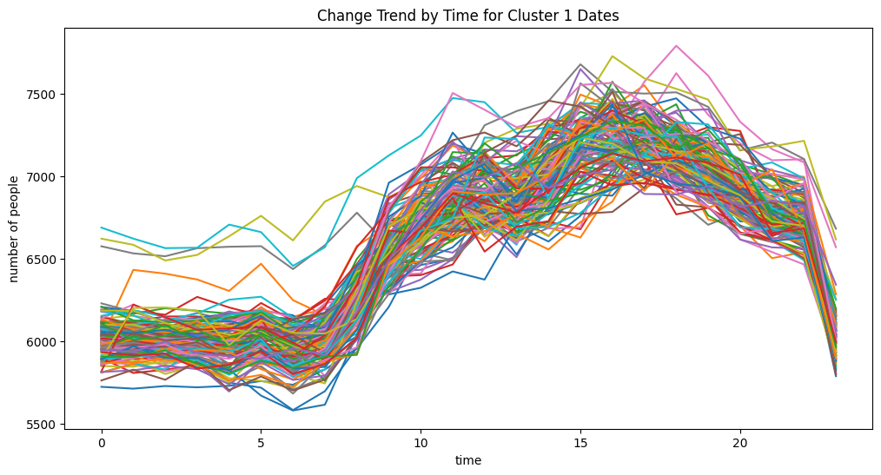
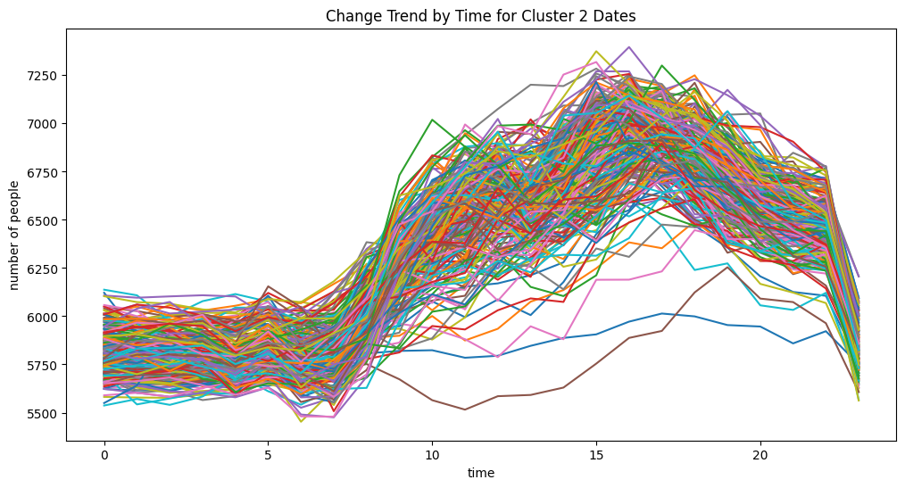
Results & Analysis (미아동)
계층적 클러스터링) 거리 계산에 따른 Clustering Ward, Euclidean 적용
Group | Number of Days | Factor 1 (밤) | Factor 2 (낮) | Factor 3 (저녁) | 실루엣 스코어
Group 1 | 135 | 0.888 | 0.864 | 0.935 | 0.47
Group 2 | 230 | -0.521 | -0.507 | -0.549 | 0.37
그룹별 주요 Factor
Group 1 : |Factor3| > |Factor1| > |Factor2|
Group 2 : |Factor3| > |Factor1| > |Factor2|
<Cluster 별 생활인구 1년 평균치 자료>
Cluster 선정)
Cluster 1과 Cluster 2가 비슷한 고령층 생활인구 변화 추이를 보이지만, Cluster 1이 전반적으로 높은 생활인구를 보이는 것을 알 수 있다.
그룹 정의)
Group1 3월~9월 평일
Group2 3월~9월 주말 및 공휴일 & 겨울
<Cluster 별 생활인구 추이 자료>
Cluster 1에 해당하는 날짜 중
생활인구가 최대치를 가지는 시간들의 평균
= 16.2

Slide 12
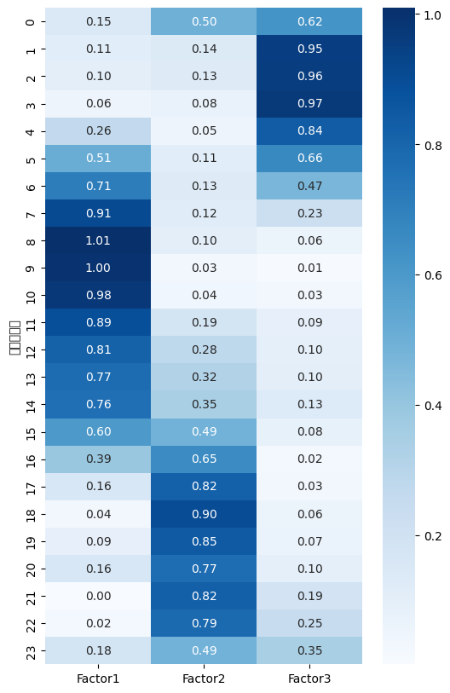
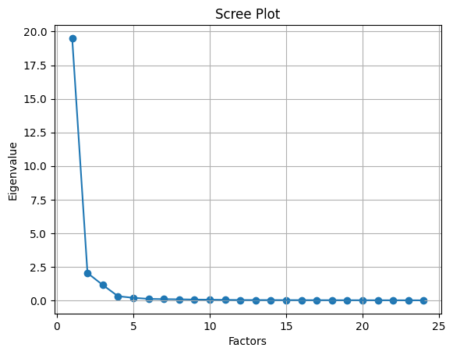
Results & Analysis(삼양동)
탐색적 요인 분석 전 검정)
1) KMO
측정값은 데이터 세트에서 요인 분석을 수행하는 데 적합한지 여부를 평가합니다
-> 0.971 (매우 적합)
2) Bartlett Test
데이터 세트에서 변수들 간 상관 관계가 있는지 여부를 확인합니다. 상관관계가 낮으면 요인 분석의 유용성이 낮아질 수 있습니다.
-> 0.0
FA 분석)
Promax 사각 회전 사용
Factor | 설명 시간대
Factor 1(새벽) | 00 시 ~ 05 시
Factor 2(낮) | 06 시 ~ 15 시
Factor 3(밤) | 16 시 ~ 23 시
Factor 개수 설정)
1) Eigen Value 값 고려 - 3개
2) Scree plot 고려 - 3개
0.769의 총분산 설명율 수치를 보임
날짜마다 생활인구가 밀집하는 시간대가 다를 것
ex) 공휴일, 평일, 일요일
날짜별 각 Factors와의 연관성 분석

Slide 13
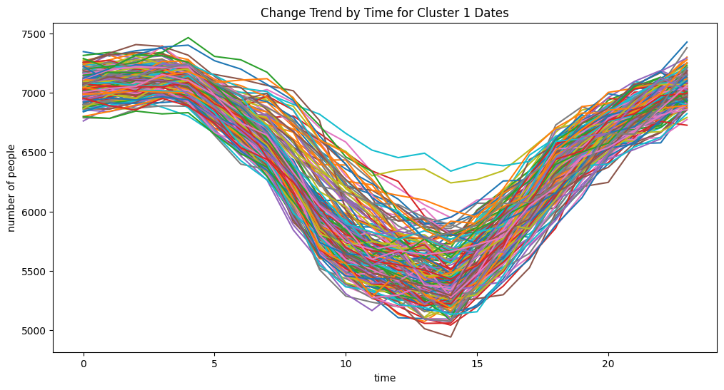
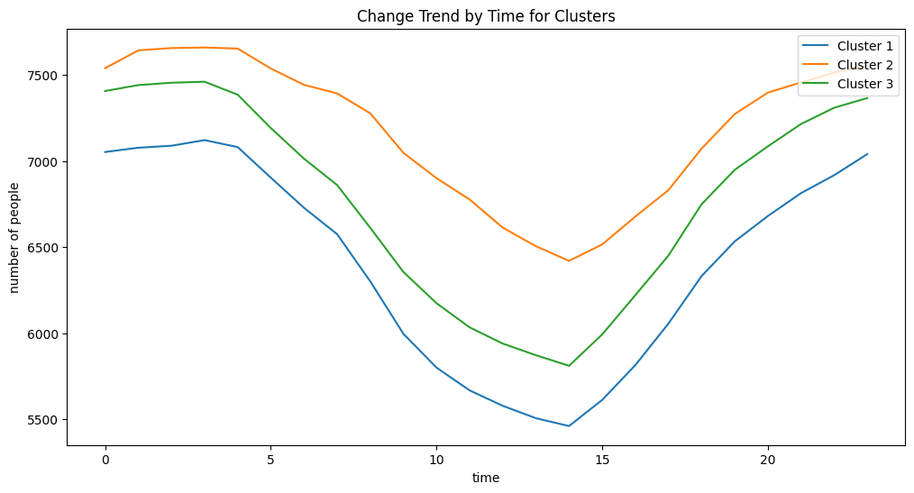
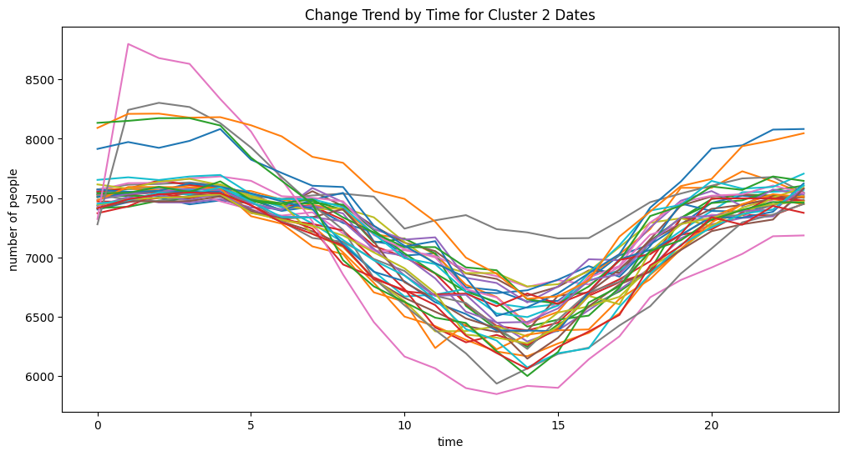
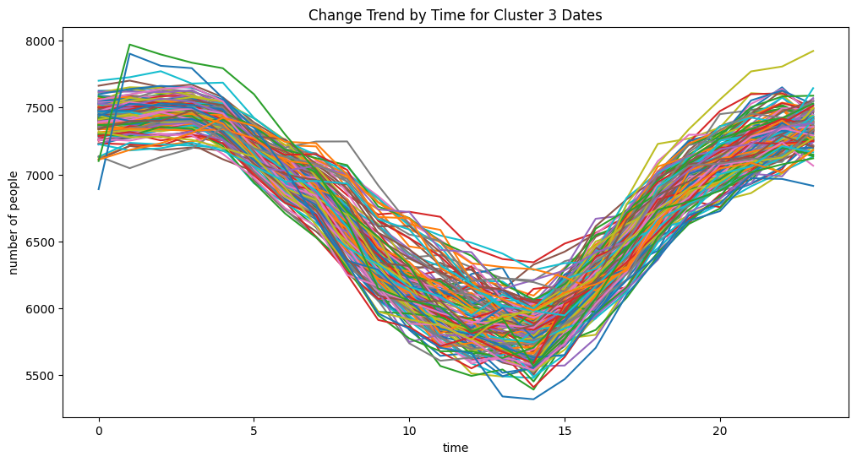
Results & Analysis(삼양동)
클러스터링) 거리 계산에 따른 Clustering Ward, Euclidean 적용
Group | Number of Days | Factor 1 (새벽) | Factor 2 (낮) | Factor 3 (밤) | 실루엣 스코어
Group 1 | 178 | -0.627 | -0.811 | -0.821 | 0.458
Group 2 | 34 | 2.113 | 1.555 | 1.503 | 0.386
Group 3 | 153 | 0.260 | 0.598 | 0.621 | 0.449
<Cluster 별 생활인구 1년 평균치 자료>
그룹별 주요 Factor
Group 1 : 뚜렷한 특징 없음
Group 2 : Factor1>>Factor2 > Factor3
Group 3 : Factor 3 > Factor2
Cluster 선정)
Cluster 2의 경우,
1) 상반기 공휴일에 생활인구가 제일 많은 분포를 따른다는 것을 의미한다
Cluster 3에 해당하는 날짜
생활인구가 최대치를 가지는 시간들의 평균
= 9.765
그룹 정의)
Group1 하반기 기타
Group2 상반기 공휴일
Group3 평일
<Cluster 별 생활인구 추이 자료>

Slide 14
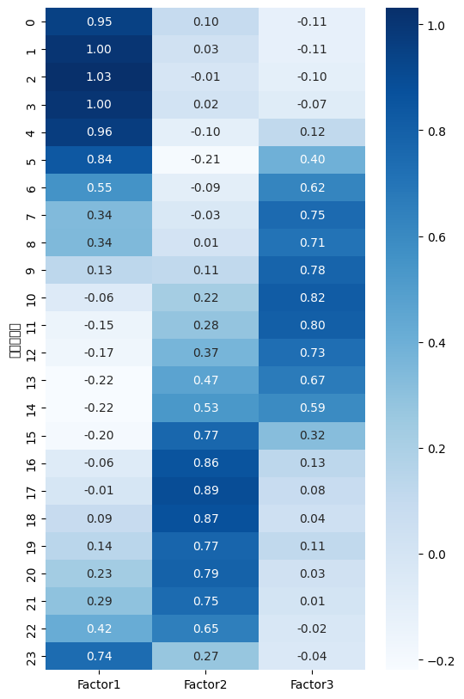
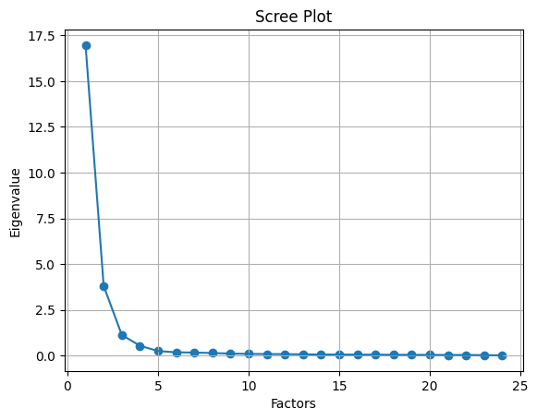
Results & Analysis (송천동)
탐색적 요인 분석 전 검정)
1) KMO
측정값은 데이터 세트에서 요인 분석을 수행하는 데 적합한지 여부를 평가합니다
-> 0.965 (매우 적합)
2) Bartlett Test
데이터 세트에서 변수들 간 상관 관계가 있는지 여부를 확인합니다. 상관관계가 낮으면 요인 분석의 유용성이 낮아질 수 있습니다.
-> 0.0
FA 분석)
Promax 사각 회전 사용
Factor | 설명 시간대
Factor 1 (새벽) | 23 시 ~ 05 시
Factor 2 (밤) | 15 시 ~ 22 시
Factor 3 (오전) | 6 시 ~ 14 시
총분산 설명률의 값이 대부분 크다
Factor 개수 설정)
1) Eigen Value 값 고려 - 3개
2) Scree plot 고려 - 3개

Slide 15
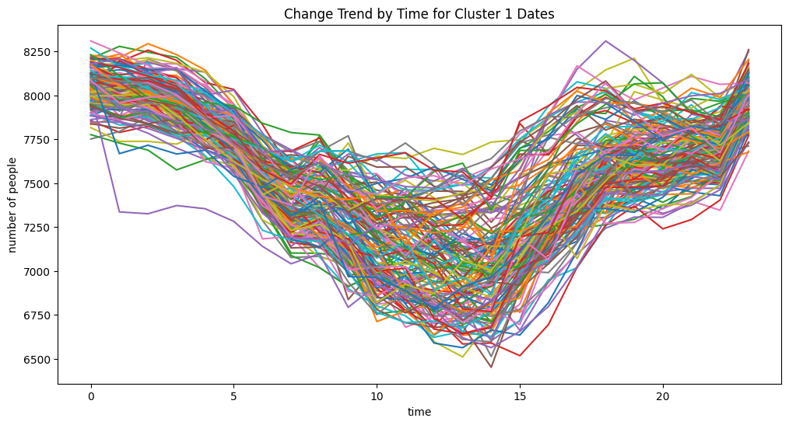
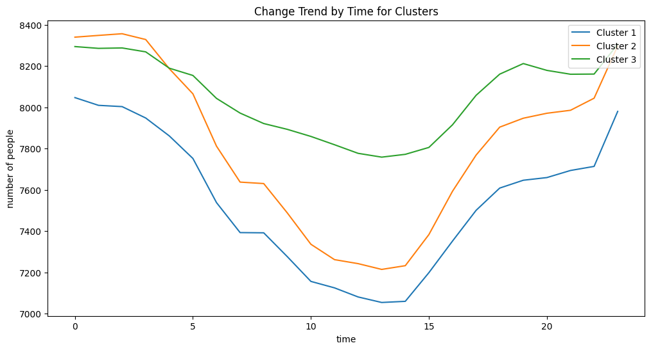
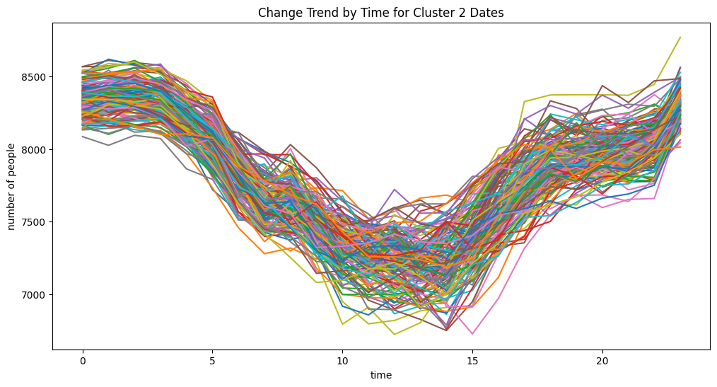
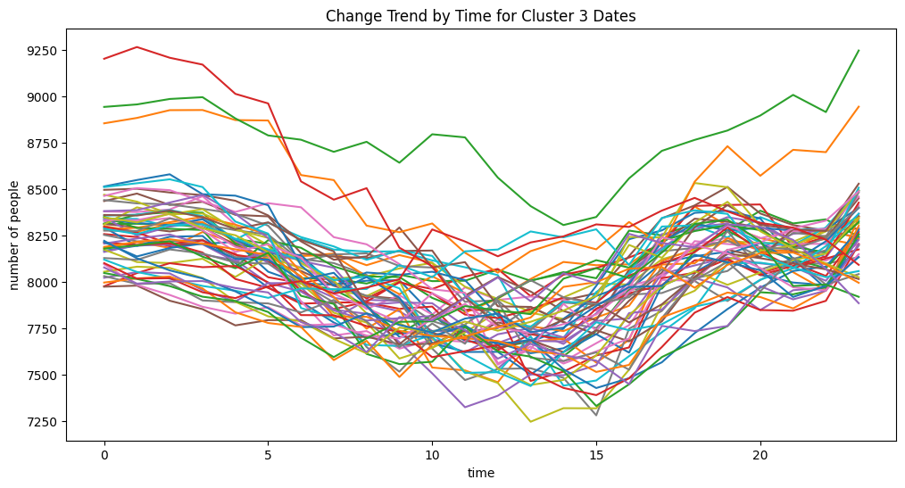
Results & Analysis (송천동)
클러스터링) 거리 계산에 따른 Clustering Ward, Euclidean 적용
Group | Number of Days | Factor 1 (새벽) | Factor 2 (밤) | Factor 3 (오전) | 실루엣 스코어
Group 1 | 158 | -0.910 | -0.728 | -0.587 | 0.347
Group 2 | 152 | 0.722 | 0.287 | -0.017 | 0.407
Group 3 | 55 | 0.613 | 1.296 | 1.733 | 0.252
그룹별 주요 Factor
Group 1 : - - -
Group 2 : Factor1 > Factor 2
Group 3 : Factor 3 > Factor 2
<Cluster 별 생활인구 1년 평균치 자료>
Cluster 선정)
Cluster 3의 경우,
1) 주말 및 휴일에 생활인구가 제일 많은 분포를 따른다는 것을 의미한다
그룹 정의)
Group1 7월 중순 ~ 12월 평일
Group2 1월 ~ 7월 중순 평일
Group3 주말 및 휴일
*기온 영향이 있는 것으로 보인다.
Cluster 3에 해당하는 날짜
생활인구가 최대치를 가지는 시간들의 평균
= 14.4
<Cluster 별 생활인구 추이 자료>

Slide 16
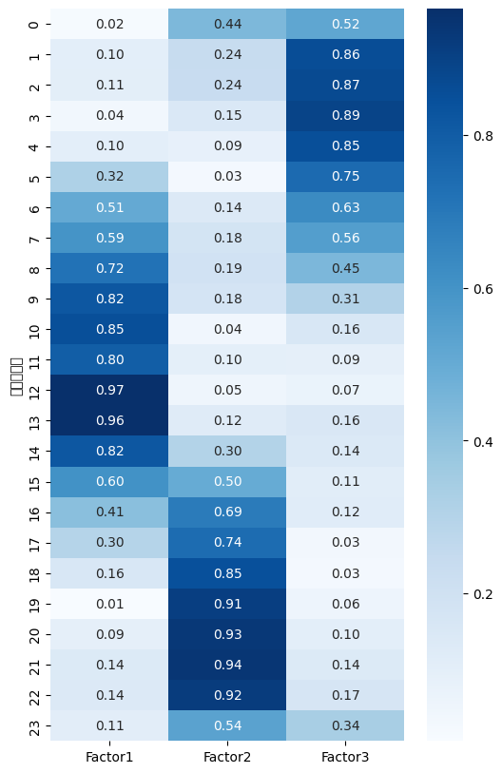
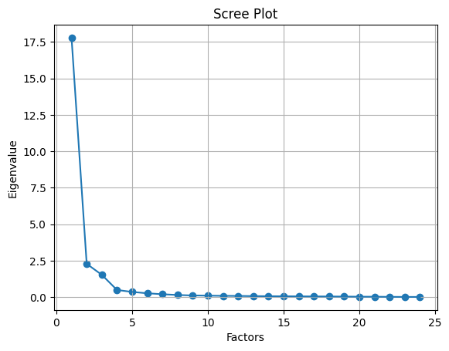
Results & Analysis (송중동)
탐색적 요인 분석 전 검정)
1) KMO
측정값은 데이터 세트에서 요인 분석을 수행하는 데 적합한지 여부를 평가합니다
-> 0.964 (매우 적합)
2) Bartlett Test
데이터 세트에서 변수들 간 상관 관계가 있는지 여부를 확인합니다. 상관관계가 낮으면 요인 분석의 유용성이 낮아질 수 있습니다.
-> 0.0
FA 분석)
Promax 사각 회전 사용
Factor | 설명 시간대
Factor 1 (낮) | 07 시 ~ 15 시
Factor 2 (저녁) | 16시 ~ 23시
Factor 3 (새벽) | 00 시 ~ 06시
0.74 이상의 총분산 설명율 수치를 보임
Factor 개수 설정)
1) Eigen Value 값 고려 - 3개
2) Scree plot 고려 - 3개
날짜마다 생활인구가 밀집하는 시간대가 다를 것
ex) 공휴일, 평일, 일요일
날짜별 각 Factors와의 연관성 분석

Slide 17
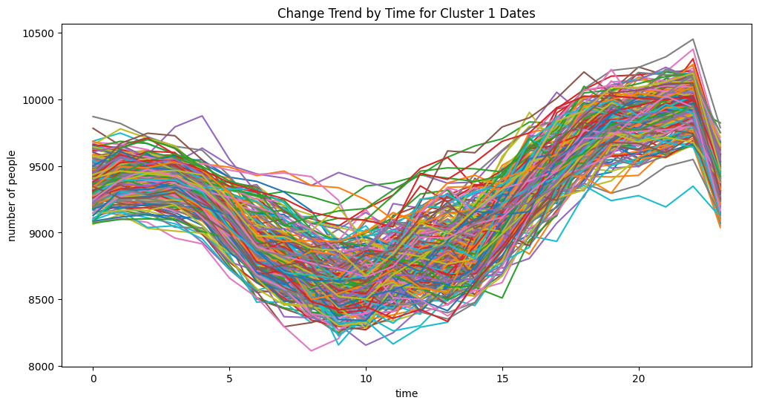
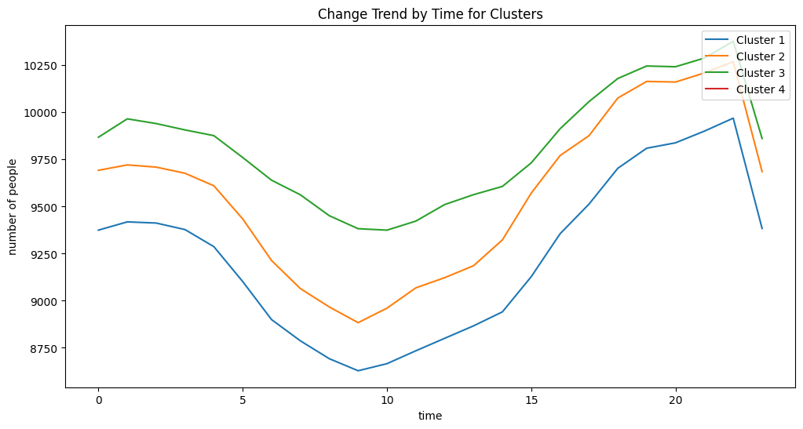
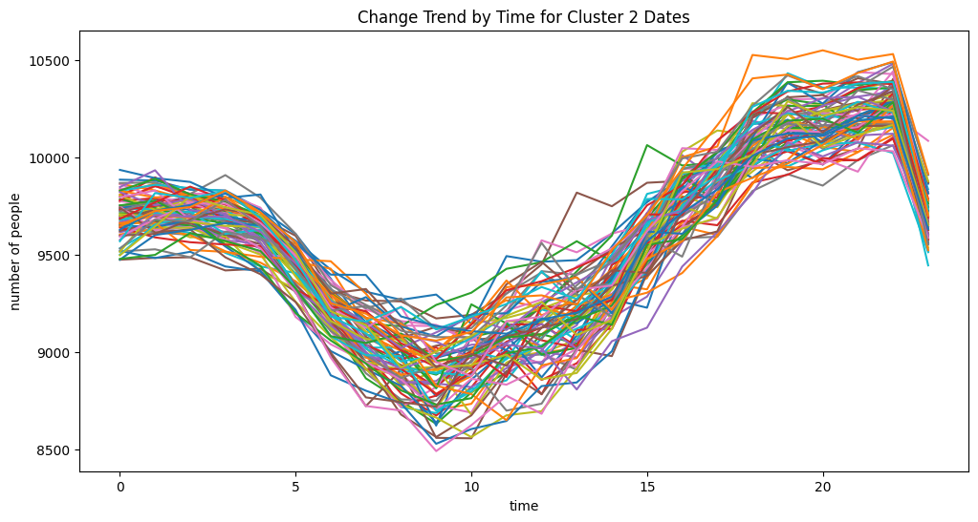
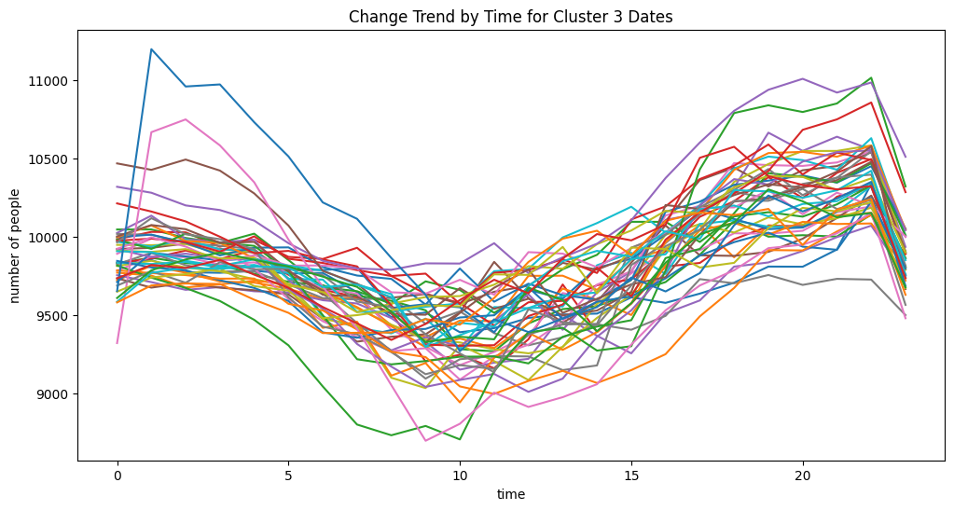
Results & Analysis (송중동)
클러스터링) 거리 계산에 따른 Clustering Ward, Euclidean 적용
group | Numbers of days | Factor 1(낮) | Factor2(저녁) | Facotr3(새벽) | 실루엣스코어
group1 | 249 | -0.47 | -0.51 | -0.51 | 0.37
group2 | 72 | 0.54 | 0.97 | 0.65 | 0.51
group3 | 44 | 1.81 | 1.41 | 1.83 | 0.16
그룹별 주요 Factor
Group 1 : 뚜렷한 특징 없음
Group 2 : Factor3> Factor2 > Factor1
Group 3 : Factor 3>Factor1>Factor2
<Cluster 별 생활인구 1년 평균치 자료>
Cluster 선정)
Cluster 1의 경우,
1) 기존 복지관에서 프로그램이 진행되는 평일에 대한 데이터가 잘 반영되어 있음
2) 생활인구가 타 Cluster에 비해 다소 높은 값을 보임
그룹 정의)
Group1 평일
Group2 일요일 주말 공휴일
Group3 기타
Cluster 1에 해당하는 날짜
생활인구가 최대치를 가지는 시간들의 평균
= 21.9시
<Cluster 별 생활인구 추이 자료>

Slide 18
Conclusion
결론 및 제언
지역별로 시간에 따른 FA 결과가 다르게 나타나는 것을 확인할 수 있었다.
FA를 통해 도출한 factor를 바탕으로 날짜들을 Clustering한 결과, 비슷한 생활인구 변동 추이를 보이는 일자끼리 한 군집에 모이는 것을 확인할 수 있었다.
즉, FA와 Clustering을 활용하여, 어떤 날짜의 어떤 시간대에 생활인구 수가 증가하는지 확인하여, 이에 따라 적절한 디지털 교육 시간대를 제시할 수 있을 것으로 판단하였다.
FA, Clustering 결과를 종합해 적절한 디지털 교육 시간대를 제시하고자 한다.
1. 디지털 배움터에서의 교육 시간대 제안
Cluster들의 각 날짜들의 변화 추이 평균을 비교해 최대 고령층 생활인구수가 가장 큰 군집에 속하는 날들에 교육을 진행한다.
미아동의 경우 3월~9월의 평일이 모인 Cluster1이 이에 해당하므로, 3월~9월 평일에 교육을 진행한다.
해당 군집에 속하는 날짜들에 대해 고령층 생활인구가 가장 높은 시간의 평균을 구해 해당 시간대에 교육을 진행한다.
미아동의 경우 16.2시가 이에 해당했으므로, 저녁 시간 전후로 교육 프로그램을 편성한다.

Slide 19
Conclusion
2. 찾아가는 디지털 교육 부스
디지털 배움터가 위치하지 않는 지역 중 낮에 고령층 생활인구가 증가하는 경우 찾아가는 디지털 교육 부스 대상지로 선정한다.
이후 디지털 배움터의 교육 프로그램 편성 시간대 제안과 같은 방식으로 시간대를 제안한다.
디지털 배움터가 위치하지 않는 지역 중 낮에 오히려 고령층 생활인구가 감소하는 지역의 경우 찾아가는 디지털 교육 부스 대상지에서 제외한다.
이 경우 노년층이 낮 시간대에 디지털 배움터나 복지관 등이 위치한 주변 지역으로 이동했을 것으로 추정된다.
송중동, 송천동과 삼양동의 경우 낮의 생활인구수가 오히려 밤의 생활인구수보다 감소하는 것을 확인할 수 있었다. 이 경우 디지털 교육 부스 대상지에서 제외한다.
연구 한계점 및 발전 방향
디지털 배움터가 존재하지 않는 지역의 경우 낮에 고령층 생활인구가 증가하는 경우를 발견하지 못했다. 굉장히 적은 표본을 대상으로 연구를 진행했기에, 찾아가는 디지털 교육 부스 운영에 적절한 대상지를 선정하지 못했다.
고령층 생활인구 데이터를 바탕으로 고령층이 많이 모이는 시간대를 파악하는 것에는 성공하였으나 고령층 개인의 참여나 그 동기가 부족해 적절한 교육을 진행하기 어려울 수 있다.
대한민국 전국에 대해 분석을 진행하지 못했기 때문에, 강북구 미아동 주변 고령층의 특성에만 국한된 결과를 얻을 수 있다.
생활인구 데이터가 성별, 나이에 따라 분류가 잘 되어있는 만큼 정책 홍보나 광고의 대상이 되는 생활인구에 대해 분석을 진행한다면 도움이 되리라 생각된다.

Slide 20
References
서울디지털재단, 2021년 서울시민 디지털역량 실태조사(서울디지털재단, 2022.), p.28-29, p.44.
“NIA 디지털배움터 실효성 부족, 왜?”, 이코리아, 2022년8월4일수정, 2023년5월19일접속, https://www.ekoreanews.co.kr/news/articleView.html?idxno=62074.
“키오스크 확대가 고령층 디지털 소외 부추겨”, 동아경제, 2022년7월22일수정, 2023년5월19일접속, http://www.daenews.co.kr/news/view.php?no=16909.
“충남 디지털 역량교육 사업, 2022 천안흥타령춤축제 찾아가는 디지털배움터 부스 운영”, 충남일보, 2022년9월24일수정, 2023년5월19일접속, http://www.chungnamilbo.co.kr/news/articleView.html?idxno=680473.
서울시50플러스재단, 장노년층 디지털역량 실태와 정보화 교육과정 운영방향(서울시50플러스재단, 2019)
김미숙, 김연아. (2022). 디지털 디바이드 해소를 위한 노인복지관의 디지털 체험 공간 연구. 한국공간디자인학회 논문집, 17(7), 87-96.
김수완, 이성숙. (2022). 공공도서관 노인 디지털 리터러시 프로그램 현황 및 개선방안 연구. 정보관리학회지, 39(4), 49-74.
조윤희. (2017). 디지털 리터러시 관점에서 본 고령층 정보화교육 수준 분석 - 고령층 정보화교육 교재 및 교육프로그램을 중심으로 -. 예술인문사회 융합 멀티미디어 논문지, 7(4), 509-518.
오봉욱. (2021). 디지털 취약노인을 위한 노인복지관의 환경구축 방안 모색. 사회과학리뷰, 6(2), 33-52.
서울특별시, 주민등록인구통계,2023.04.25,2023.05.19,서울시 고령자현황 (동별) 통계, https://data.seoul.go.kr/dataList/10020/S/2/datasetView.do.
서울특별시, 서울 시민생활 데이터,2023.05.19,2023.05.19, 행정동 단위 서울 생활인구(내국인), https://data.seoul.go.kr/dataList/OA-14991/S/1/datasetView.do#.

